Slide 1
محـــــــاضــــــــــــرة
فى مادة: فلسفة الإعــلام ونظرياته
(الفرقة الأولى – دبلوم العلاقات العامة 11إبريل2020)
إعـــــــــــــــداد
د. كــريمة كــمال

Slide 2
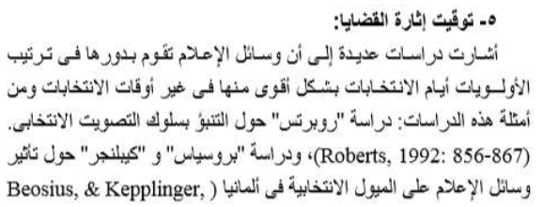

Slide 3
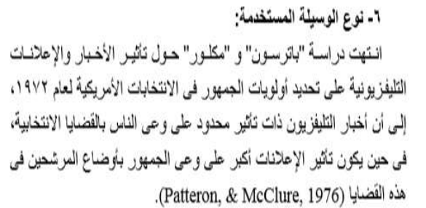
مثـــــــــــــــــــــــــــــــــــــال:
الإعلانات عن المرشحين السياسيين من خلال وسيلة كالتلفزيون
هناك علاقة إرتباط إيجابية بين حجم التعرض للإعلانات التلفزيونية ومعرفة الناخبين بالمرشحين والقضايا الإنتخابية

Slide 4
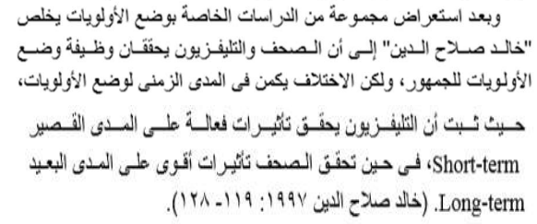

Slide 5
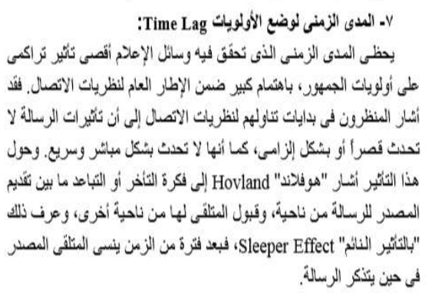

Slide 6
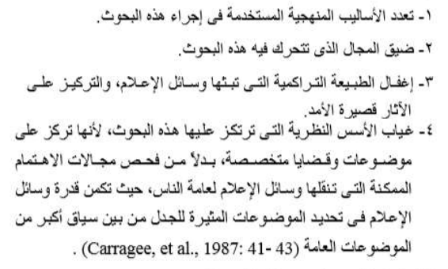

Slide 7
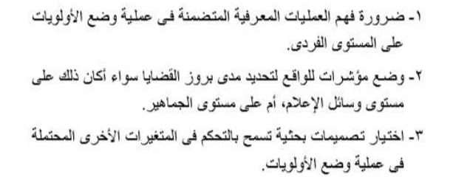

Slide 9
للإستزادة بحثياً من خلال المراجع العلمية:
1- صبــــري محمد خليل خيري ، فلسفة الإعــلام ،
Available: https://drsabrikhalil.wordpress.com/2011/06/30/%D9%81%D9%84%D8%B3%D9%81%D9%87%D8%A7%D9%84%D8%A5%D8%B9%D9%84%D8%A7%D9%85/
2- عبدالنبي عبدالله الطيب ، فلسفة ونظريات الإعلام
( الدار العالمية للنشر والتوزيع، 2014)
3-علي عبد الفتاح كنعان ، نظريات الإعلام ، دار اليازوري العلمية للنشر و التوزيع،2014.
4- محمد على القعاري ، نظريات الإتصال – رؤي فلسفية
وتطبيقات عملية ( الرشـد ، الطبعة الأولى ، 2019)
للتواصل مع أستاذ المادة فى أى أسئلة
Karema.kamal@svu.edu.eg
أشكركم وأتمنى لكم كل التوفيق

